Slide 1
Operátory generalizace
Petr Šilhák

Slide 2
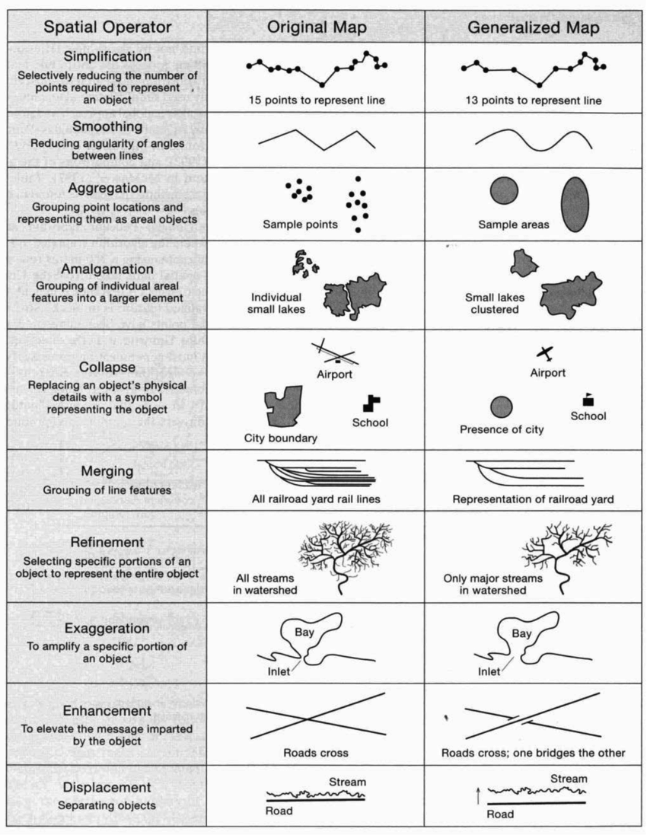
Generalizační operátory
Různí autoři vymezují různě
Operátory generalizace jsou postupy, pomocí kterých kartograf řeší problémové situace, které vznikly při vykreslení obsahu mapy v určitém měřítku.
http://www.vugtk.cz/TB04CUZK001/03_CartographicSituations/web/Ontologies/Operators/Operators.cs.html

Slide 3
3. úkol
Každá skupina pro svůj mapový list porovná jaké generalizační operátory byly použity při přechodu ze ZM10 (datový model DATA10) do ZM50 (datový model DATA50).
Použijte geoprohlížeč (https://ags.cuzk.cz/geoprohlizec/)
Změny budou v datových modelech (modelová generalizace) i v symbologii (grafická generalizace)
Pro změnu v datových modelech můžete použít i vektorová data (nově nahrány DATA50)
Můžete použít i katalogy DATA10 katalog a DATA50 katalog

Slide 4
Výsledek
Popis, které generalizační operátory byly použity.
Jak se změnily datové modely.
Obecně srovná jaký vliv měla generalizace na symbologii.

